Slide 1
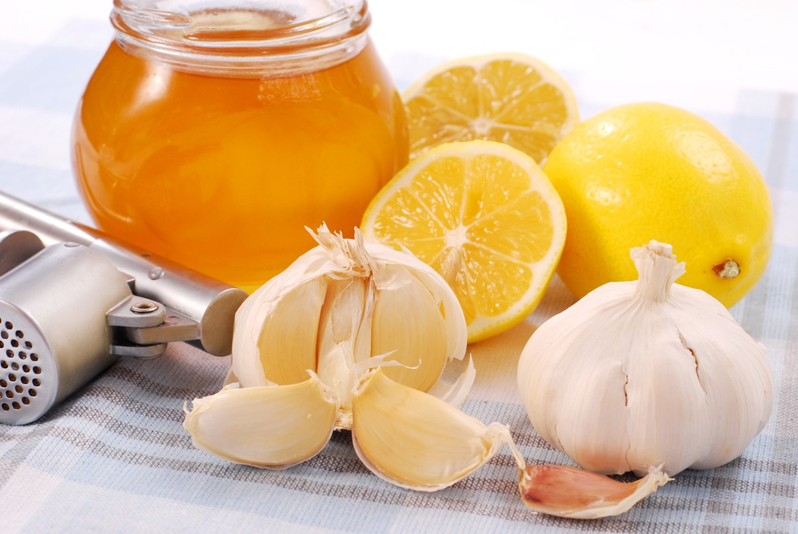
Департамент образования, науки и молодежной политики Воронежской области Государственное бюджетное профессиональное образовательное учреждение Воронежской области «Воронежский государственный профессионально-педагогический колледж»
Презентация
На тему: Повышение иммунитета и профилактика простудных заболеваний.
Воронеж 2021 год

Slide 2
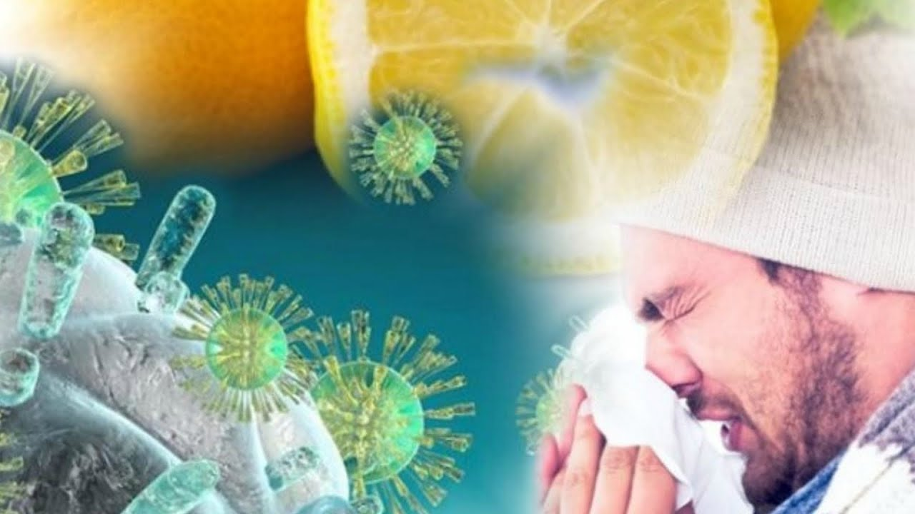
Что такое иммунитет?
Иммуните́т (лат. immunitas — освобождение) человека и животных — способность организма поддерживать свою и биологическую индивидуальность путём распознавания и удаления чужеродных веществ и клеток (в том числе болезнетворных бактерий и вирусов).

Slide 3
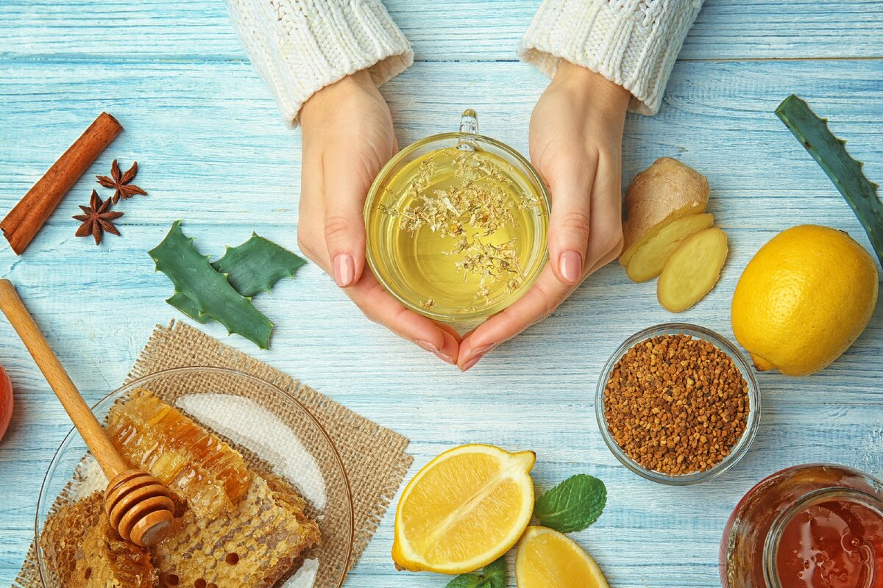
Иммунитет
Естественный
Исскуственный
Врожденный
Человек не болеет некоторыми болезнями животных
Приобретенный
Возникает после перенесенной болезни
Активный
Возникает после введения вакцины
Пассивный
Возникает после введения лечебной сыворотки

Slide 4
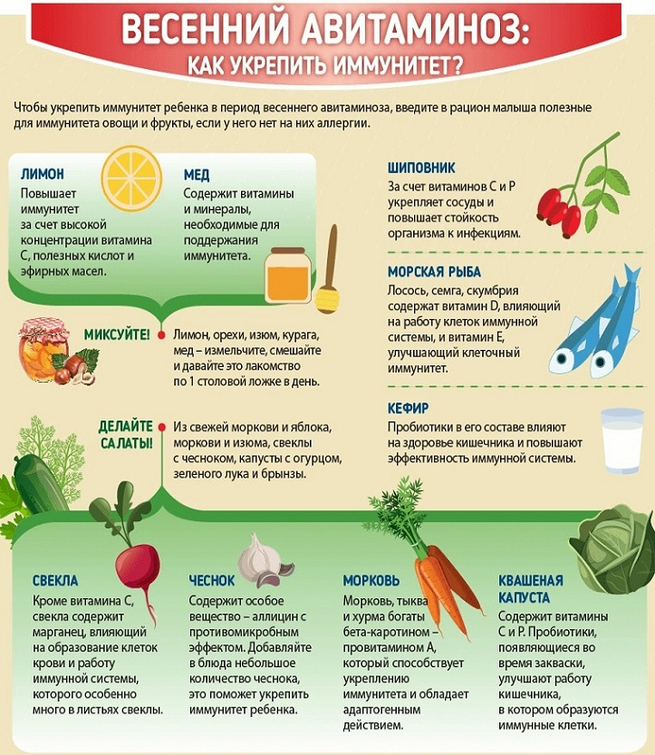

Slide 6
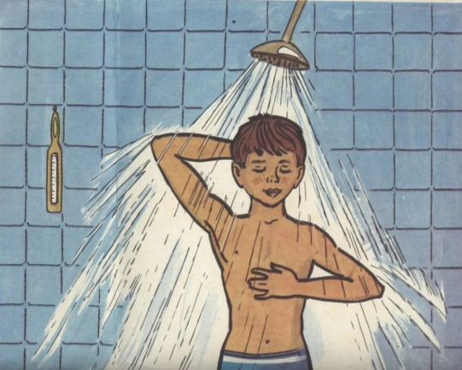
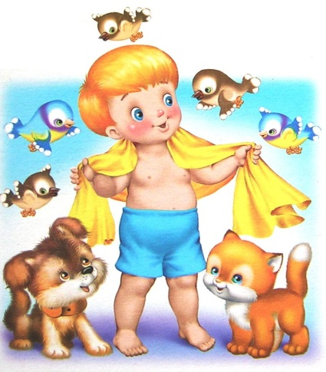
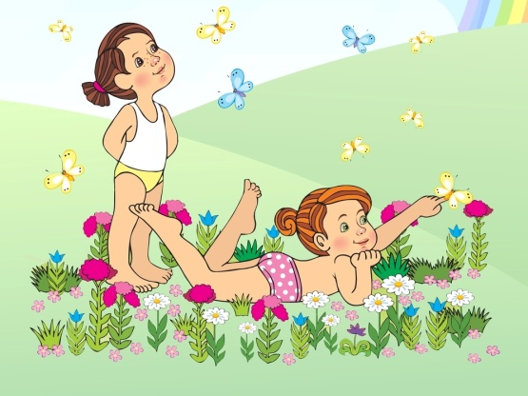
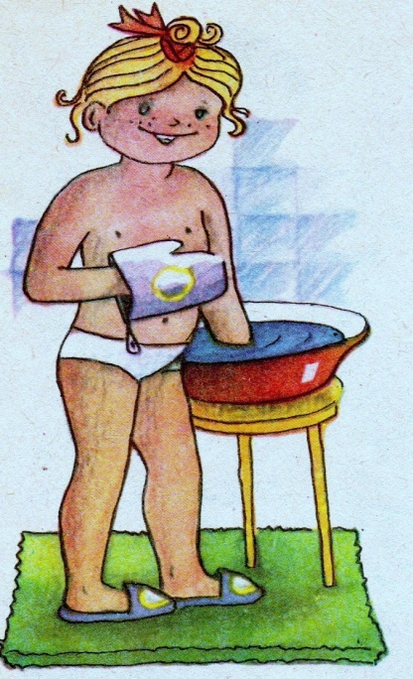
Закаливание укрепляет иммунитет!
Принимать контрастный душ
Умываться холодной водой
Обтираться влажным полотенцем
Чаще гулять на улице

Slide 7
Профилактика простудных заболеваний

Slide 8
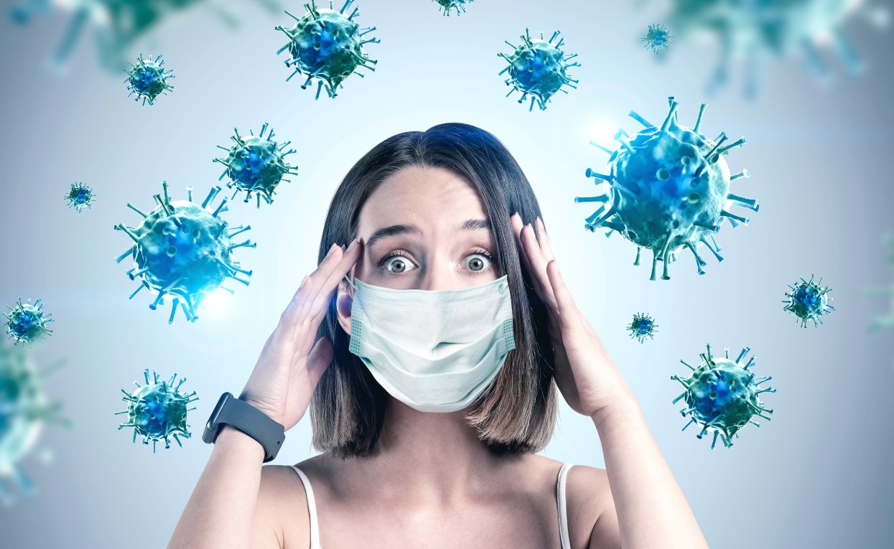
Профилактика гриппа и ОРВИ
Придерживайтесь ЗОЖ который включает в себя полноценный сон, здоровую пищу, физическую активность
Часто и тщательно мойте руки
Избегайте контактов с чихающими и кашляющими людьми
Избегайте мест большого скопления людей
Не трогайте глаза, нос и рот немытыми руками

Slide 10
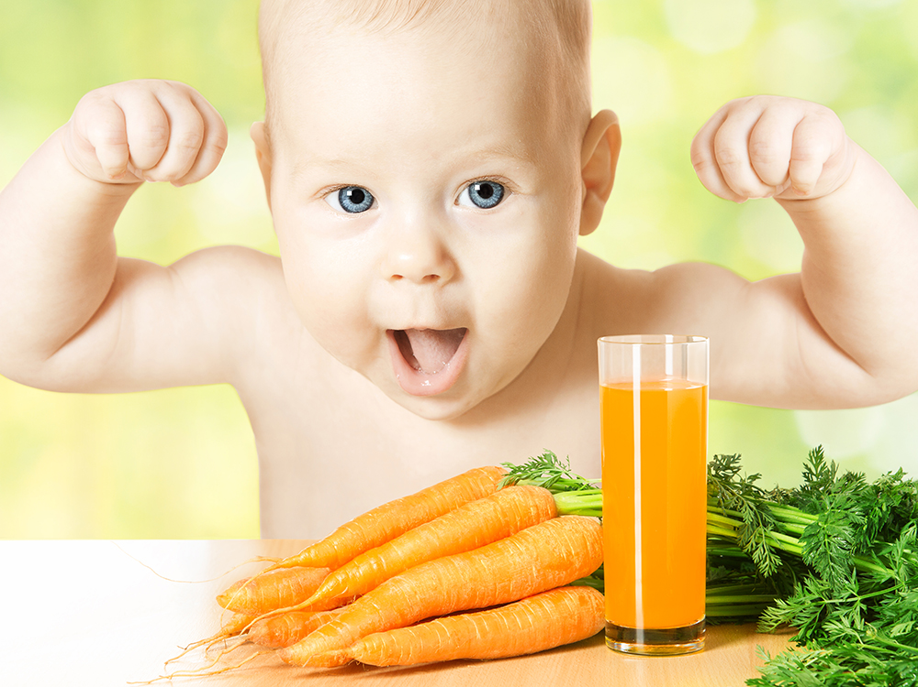
Спасибо за внимание!

